Slide 1







Slide 2






Nguyễn Thị Ái Quyên

Slide 3


Slide 4
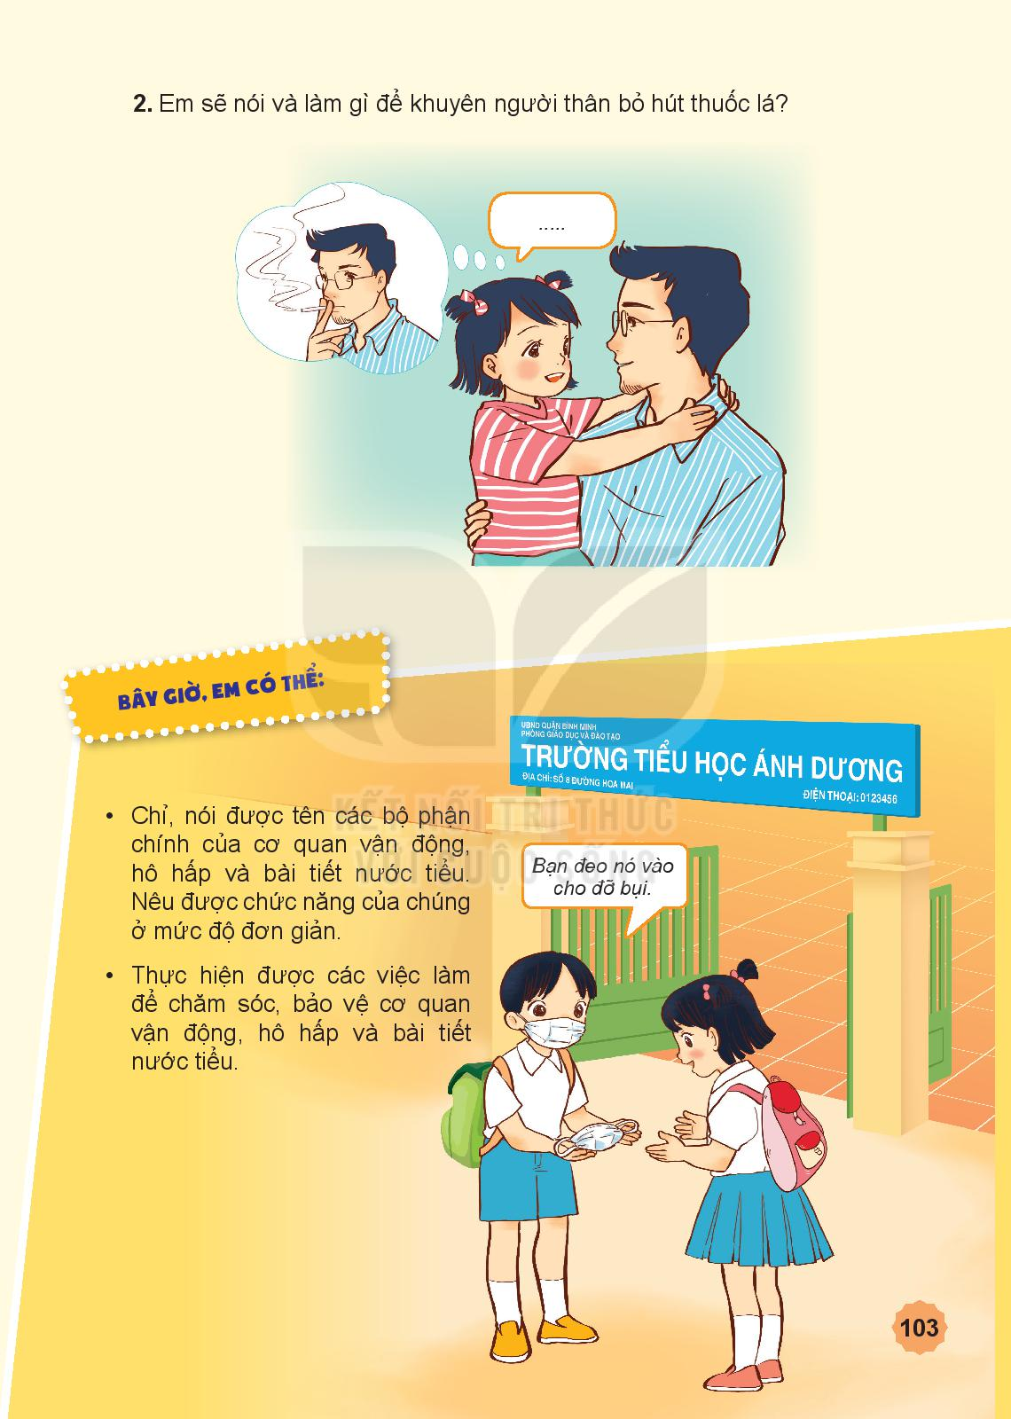
2. Em sẽ nói và làm gì để khuyên người thân bỏ hút thuốc lá?

Slide 5


Thảo luận nhóm 2
Hút thuốc lá có tác hại như thế nào đối với con người ?
Em sẽ nói và làm gì để khuyên người thân bỏ thuốc lá?

Slide 6




Hút thuốc lá gây ra rất nhiều tác hại cho con người như:
Ung thư phổi
Hình thành các nếp nhăn và lão hóa
Khiến bạn có nguy cơ mắc các bệnh lý tim mạch và đột quỵ gấp nhiều lần
Gây ố vàng răng, hôi miệng
Gây mù lòa, ảnh hưởng đến người xung quanh

Slide 7
Chủ đề Con người và sức khoẻ cho em biết điều gì?
Chủ đề Con người và sức khoẻ cho em biết về các cơ quan vận động, hô hấp và bài tiết nước tiểu. Có ý thức và thực hiện được một số việc làm cơ bản để chăm sóc và bảo vệ cơ quan vận động, hô hấp và bài tiết nước tiểu.

Slide 8

Cơ quan vận động
Cơ quan hô hấp
Các bộ phận
Cách chăm sóc, bảo vệ
Các bộ phận
Cách chăm sóc, bảo vệ
Chủ đề Con người và sức khoẻ
Các bộ phận
Cách chăm sóc, bảo vệ
Cơ quan bài tiết nước tiểu

Slide 9
Em có nhận xét gì về việc Minh làm?
Minh đã biết cách chăm sóc và bảo vệ cơ quan hô hấp và biết khuyên bạn cùng thực hiện.

Slide 10
Hãy chia sẻ lợi ích của việc đeo khẩu trang.

Slide 11
Đeo khẩu trang không chỉ giúp chúng ta tránh bụi bẩn vào mũi mà còn giúp chống bệnh đường hô hấp, đặc biệt là covid-19.

Slide 12



Dặn dò
Giáo viên điền vào đây
Giáo viên điền vào đây
Giáo viên điền vào đây
Giáo viên điền vào đây

Slide 13



